Slide 1










HỌC VIỆN
CÔNG NGHỆ BƯU CHÍNH VIỄN THÔNG
XÂY DỰNG HỆ THỐNG SOC TỰ ĐỘNG HÓA
DỰA TRÊN WAZUH VÀ ELK STACK
TÍCH HỢP AI PHÁT HIỆN BẤT THƯỜNG
HỌC PHẦN
HỆ ĐIỀU HÀNH WINDOWS & LINUX/UNIX
GIẢNG VIÊN HƯỚNG DẪN
TS. Quản Trọng Thế
Hà Nội, 2026

Slide 2




















PTTT
HỌC VIỆN CÔNG NGHỆ BƯU CHÍNH VIỄN THÔNG
KHOA AN TOÀN THÔNG TIN
GIỚI THIỆU NHÓM
02
GIỚI THIỆU NHÓM
THÀNH VIÊN
THỰC HIỆN ĐỀ TÀI
B24DCAT250
B24DCAT198
B24DCAT203
B24DCAT289
Võ Anh Thắng
Vũ Hùng Minh
Trần Hải Nam
Phùng Thanh Tùng
Trưởng nhóm

Slide 3


































HỌC VIỆN CÔNG NGHỆ BƯU CHÍNH VIỄN THÔNG
PTIT
POST AND TELECOMMUNICATIONS INSTITUTE OF TECHNOLOGY
ĐẶT VẤN ĐỀ
03
ĐẶT
VẤN ĐỀ
Vì sao cần xây dựng hệ thống SOC tự động hóa?
Windows
Linux
Thiết bị mạng
(Log)
(Log)
(Log)
Dữ liệu giám sát phân tân
Log từ Windows, Linux và thiết bị mạng nằm ở nhiều nguồn,
gây khó khăn khi liên kết và phân tích sự kiện.
Giới hạn của phát hiện dựa trên luật
Các rule/signature phụ thuộc vào mẫu đã biết, có nguy cơ
bỏ sót hành vi mới hoặc tạo cảnh báo nhầm.
Khó khăn trong phân tích và phản ứng
Cảnh báo thiếu ngữ cảnh có thể dẫn đến nhận định sai;
phân ứng cần được kiểm soát và có khả năng truy vết.
BÀI TOÁN ĐẶT RA
Làm thế nào để giám sát tập trung, phát hiện bất thường và hỗ trợ phản ứng an toàn, có kiểm soát?

Slide 4






















































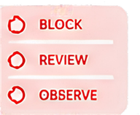








HỌC VIỆN CÔNG NGHỆ BƯU CHÍNH VIỄN THÔNG
PTTT
KHOA AN TOÀN THÔNG TIN
MỤC TIÊU VÀ PHẠM VI ĐỂ TÀI
MỤC TIÊU
NGHIÊN CỨU
01
Giám sát tập trung
02
Phát hiện bất thường
bằng AI
03
Hỗ trợ tự động hóa phản ứng
Xây dựng hệ thống thu thập, lưu trữ và hiện thị log từ nhiều nguồn trên cùng một nền tảng SIEM.
Xây dựng cơ chế điều phối phản ứng
tự động theo chính sách, đảm bảo an toàn và có kiểm soát.
Ứng dụng mô hình học máy để hỗ trợ phát hiện hành vi bất thường, bổ sung cho các phương pháp dựa trên luật.
Thu thập log từ Windows, Linux, thiết bị mạng
Tự động phân loại và đưa ra quyết định
Xây dựng bổ đỡ liệu đầu vào
Hỗ trợ các hành động: BLOCK / REVIEW / OBSERVE
Lưu trữ và xử lý đổ liệu tập trung
Trấn khai mô hình Isolation Forest
Lưu vết và kiểm toán hành động
Trực quan hóa trên Kibana
Đánh giá khả năng phát hiện bất thường
PHẠM VI ĐỂ TÀI
MÔ HÌNH TỔNG QUAN CỦA ĐỀ TÀI
Nguồn dữ liệu
Thu thập & Giám sát
Lưu trữ & Hiển thị
Phát hiện bất thường
Môi trường triển khai
Mạng mô phỏng trên VMware
(Events, Symbon)
Nguồn dữ liệu
Windows, Linux, thiết bị mạng
Policy Engine
Linux
Wazuh
Elasticsearch
(FasAP)
Wazuh, Suricata, ELK Stack, mô hình Isolation Forest, hệ thống tự động hóa
(Journal, audio)
(HIDS)
(Lưu trữ)
Isolation Forest
Các thành phần chính
Thiết bị mạng
Suricata
Giám sát, phát hiện và phân ứng
ở mức mô phỏng (Mock Firewall)
(Network, EVE)
(NIDS)
Kibana
Phạm vi thực nghiệm
(Trực quan hóa)

Slide 5









































PTTT
HỌC VIỆN CÔNG NGHỆ BƯU CHÍNH VIỄN THÔNG
KHOA AN TOÀN THÔNG TIN
TỔNG QUAN VỀ SOC VÀ SIEM
05
TỔNG QUAN VỀ SOC VÀ SIEM
TỔNG QUAN VỀ
SOC VÀ SIEM
Khái niệm và vai trò trong giám sát an toàn thông tin
01
SOC
02
SIEM
(Security Operations Center)
Thu thập
(Security Information and Event Management)
Trung tâm vận hành an toàn
thông tin
Thu thập và lưu trữ log tập trung
Kết hợp con người, quy trình
và công nghệ
Phân ứng
Phát hiện
Chuẩn hóa, tìm kiếm và tương quan sự kiện
Theo dõi, phân tích và xử lý
sự kiện an ninh
Hỗ trợ phát hiện và điều tra
cảnh báo
Phân tích
MỐI QUAN HỆ GIỮA SOC VÀ SIEM
SOC
Siem là nền tảng công nghệ
hỗ trợ SOC
Siem là mô hình vận hành
giám sát và ứng phó sự cố
SIEM
Kết hợp hai thành phần giúp nâng cao hiệu quả giám sát

Slide 6










































PTIT
HỌC VIỆN CÔNG NGHỆ BƯU CHÍNH VIỄN THÔNG
KHOA AN TOÀN THÔNG TIN
QUY TRÌNH HOẠT ĐỘNG CỦA SOC
06
QUY TRÌNH HOẠT ĐỘNG CỦA SOC
QUY TRÌNH HOẠT ĐỘNG
CỦA SOC
Chu trình giám sát và ứng phó sự cố an toàn thông tin
01
02
THU THẬP
PHÁT HIỆN
Tiếp nhận log và telemetry
từ nhiều nguồn như máy chủ,
endpoint và thiết bị mạng.
Thu thập
Áp dụng luật, chữ ký và mô hình
để nhận diện hành vi bất thường.
03
Phản ứng
Phát hiện
04
PHÂN TÍCH
PHẢN ỨNG
Đối chiếu ngữ cảnh, đánh giá
mức độ nghiêm trọng và xác định
nguyên nhân.
Cảnh báo, cô lập hoặc thực hiện
hành động xử lý theo chính sách.
Phân tích
Mục tiêu của SOC
là rút ngắn thời gian phát hiện, tăng khả năng giám sát và hỗ trợ xử lý sự cố hiệu quả hơn.
Đầu ra của
quy trình
Cảnh báo có ngữ cảnh
Hỗ trợ điều tra sự cố
Cơ sở cho phản ứng an toàn

Slide 7



















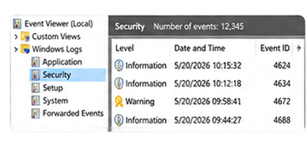












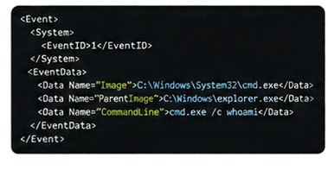



















HỌC VIỆN CÔNG NGHỆ BƯU CHÍNH VIỄN THÔNG
PTTT
KHOA AN TOÀN THÔNG TIN
CƠ CHẾ GIÁM SÁT
GIÁM SÁT TRÊN
WINDOWS VÀ LINUX
GIÁM SÁT TRÊN WINDOWS
GIÁM SÁT TRÊN LINUX
Ví dụ sự kiện Windows Event Log
Ví dụ lọc hệ thống (journal)
Windows Event Log
journald (Systemd)
Ghi lại các sự kiện thông, báo mất, ứng dụng
Ví dụ: đăng nhập, thay đổi chính sách, lỗi hệ thống
Ghi lại nhật ký hệ thống
Ví dụ: dịch vụ, lỗi, thống báo hệ thống
May 20 10:15:32 ubuntu systemd[1]:
Started ssh,Service.
May 20 10:16:03 ubuntu sshd[1234]:
Accepted password for user text
from 192.168.1.100 port 54221
ab=0 itemid=10 ubuntu terminal:
[ 123-456789] audt:[ type=5YSCALL
msg:audt(1716194265_123-102):
Sysmon
auditd
Thu thập chi tiết hoạt động hệ thống
Ví dụ: tạo tiến trình, kết nối mạng, thay đổi registry
Giám sát các hành động quan trọng
Ví dụ: truy cập tệp, thay đổi quyền, gọi
hệ thống (syscall)
Ví dụ sự kiện Sysmon
File Integrity Monitoring (FIM)
Giám sát tiến trình và dịch vụ
Ví dụ log audid
Giám sát thay đổi tệp và thư mục quan trọng
Ví dụ: file hệ thống, file các hình
Giám đối tiến trình, dịch vụ và thay đổi
Ví dụ: khởi động/dừng, tạo tiến trình mới
type:5YSCALL #sg:audit(1716194265_123-102)
«EventID:1» «EventID:1» success=yes
exit=0 ab=7f6d8c1b2c20 ai=7f6d8c1b2c20
ab=0 itemid=2 ppid=1234 pid=5670
aud:1-1000 uid=1000 gid=1000
comm="touch" exe="/usr/bin/touch"
keys="file-change"
Giám sát tài khoản
Giám sát tài khoản và đăng nhập
Ghi nhận đăng nhập, đăng xuất và thay đổi quyền
Ví dụ: logon, logoff, tạo/xoá tài khoản
Ghi nhận đăng nhập SSH, sưđo, thay mới tài khoản
Ví dụ: auth log, sudo log
SO SÁNH NHANH
Windows
Cơ chế ghi log
Windows Event Log, Sysmon
Sự kiện hệ thống, tiến trình, registry, đăng nhập
Event ID, XML
Wazuh Agent, Sysmon, FIM
journald, auditd
Nhật ký hệ thống, syscall, tệp, tiến trình, đăng nhập
Plain text, key-value
Wazuh Agent, auditd, FIM
Dữ liệu chính
Định dạng log
Công cụ tích hợp

Slide 8


































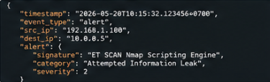










HỌC VIỆN CÔNG NGHỆ BƯU CHÍNH VIỄN THÔNG
PTTT
KHOA AN TOÀN THÔNG TIN
CƠ SỞ LÝ THUYẾT
08
GIÁM SÁT VÀ PHÁT HIỆN XÂM NHẬP
WAZUH VÀ SURICATA
WAZUH - HỆ THỐNG PHÁT HIỆN XÂM NHẬP DỰA TRÊN MÁY CHỦ (HIDS)
SURICATA - HỆ THỐNG PHÁT HIỆN XÂM NHẬP DỰA TRÊN MẠNG (NIDS)
wazuh.
Kiến trúc Wazuh
Vị trí triển khai và luồng xử lý
Wazuh là nền tảng HIDS mà nguồn mở, cho phép giám sát, phát hiện xâm nhập và quản lý cấu hình trên Windows, Linux và các hệ thống mạng.
Suricata
Wazuh Agents (Windows/Linux)
Elasticsearch
(Lưu trữ)
Suricata là NIDS mã nguồn mở,
phân tích lưu lượng mạng theo thời gian thực, phát hiện các hành vi
xâm nhập và tạo cảnh báo theo
chữ ký (signature).
Internet
OPNsense
(Framed)
Switch
Mạng nội bộ
(Server/Clients)
Wazuh Manager
Log, FIM,
Symeon
Các chức năng chính
Windows
(Agent)
Kibana
(Trực quan hóa)
Thu thập và phân tích log (Windows Event Log, syslog)
Các nước năng chính
Suricata
EVE JSON
(Alerts, Flow)
Elasticsearch
(Lưu trữ)
Phân tích lưu lượng mạng theo
thời gian thực
(NIDS)
Phát hiện xâm nhập dựa trên rule và policy
Syslog,
AudItd
Phát hiện xâm nhập dựa trên rule
(Emerging Threats, custom rule)
Ví dụ sự kiện Suricata (EVE JSON)
Linux
(Agent)
Alerts & Automation
Giám sát toàn vẹn tệp (FIM)
Hỗ trợ đa giao thức (HTTP, DNS, TLS, SMB, …)
Giám sát cấu hình, quản lý agent
Xuất cảnh báo theo định dạng
EVE JSON
SO SÁNH WAZUH VÀ SURICATA
wazuh.
Suricata
Tiêu chí
Ví dụ
HIDS (Host-based)
NIDS (Network-based)
Nguồn đữ liệu
Log hệ thống, sự kiện, tộp, cấu hình
Chức năng chính
Phát hiện xâm nhập mạng, phân tích gói tin
Đầu ra
Cảnh báo, sự kiện đã chuẩn hóa
EVE JSON (alert, flow, metadata)
Vì trí triển khai
Cài agent trên từng máy chủ/thiết bị
Tríển khai tại điểm quan sát mạng (SPAN/TAP)

Slide 9














































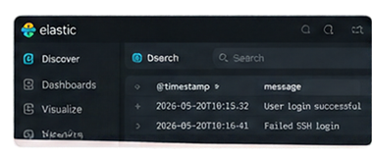
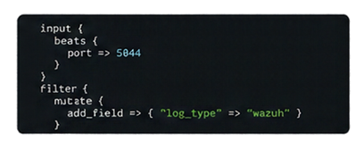

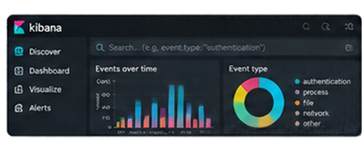





HỌC VIỆN CÔNG NGHỆ BƯU CHÍNH VIỄN THÔNG
VIỆN CÔNG NGHỆ THÔNG TIN
CƠ SỞ LÝ THUYẾT
09
NỀN TẢNG QUẢN LÝ VÀ TRỰC QUAN HÓA LOG
TỔNG QUAN ELK STACK
ELK Stack (Elasticsearch – Logstash – Kibana) là bộ công cụ mã nguồn mở được sử dụng rộng rãi trong giám sát và phân tích log, cho phép thu thập, xử lý, lưu trữ và trực quan hóa đồ liệu sự kiện từ nhiều nguồn khác nhau.
VAI TRÒ TRONG HỆ THỐNG SÓC
01
Lưu trữ tập trung log từ nhiều nguồn
(Wazuh, Suricata, hệ thống, thiết bị mạng).
KIẾN TRÚC TỔNG QUAN
Cho phép tìm kiếm, phân tích và truy vết sự kiện
khi có cảnh báo.
Nguồn dữ liệu
Kết quả
02
Máy chủ
Windows/Linux
03
Cung cấp dashboard trực quan hỗ trợ điều tra
và ra quyết định.
Thiết bị mạng
(Firewall, Switch)
Logstash
Thu thập & xử lý
Elasticsearch
Lưu trữ & Tìm kiếm
Kibana
Trực quan hóa
Giám sát
và phân tích
sự kiện bảo mật
04
Là nền tảng để tích hợp với AI và tự động hóa
phân ứng.
  Tìm thấp dữ liệu
  Lọc và chuẩn hóa
  Chuyển đổi định dạng
  Lưu trữ dữ liệu
  Lập chỉ mục (index)
  Tìm kiếm và phân tích
  Dashboard giám sát
  Tìm kiếm và truy vấn
  Phân tích và báo cáo
Ứng dụng
và hệ thống khác
CÁC THÀNH PHẦN CHÍNH
ƯU ĐIỂM
01
Elastisearch
02
Logstash
03
Kibana
Mã nguồn mở, cộng đồng lớn
Cơ sở dữ liệu tìm kiếm và phân tích
Thu thập và xử lý dữ liệu
Trực quan hóa và phân tích dữ liệu
Khả năng mô rộng tốt
  Lưu trữ log theo dạng index
  Hỗ trợ tìm kiếm dữ liệu nhanh
  Có khả năng mô rộng cao
  Sử dụng REST API
  Nhận dữ liệu từ nhiều nguồn (file, syslog, Beats, …)
  Lọc, chuẩn hóa và chuyển dữ liệu đánh dạng
  Hỗ trợ xử lý thông pipeline
  Gửi dữ liệu đến Elasticsarch
  Cung cấp giao diện web trực quan
  Tạo dashboard, biểu đồ, báo cáo
  Tìm kiếm và lọc dữ liệu theo thời gian thực
  Hỗ trợ điều tra và giám sát sự kiện
Hỗ trợ nhiều nguồn dữ liệu
Trực quan hóa và phân mê
HAN CHẾ
Yêu cầu tài nguyên phân công tương đối cao
Cần cấu hình và quản trị phức tạp
Không hỗ trợ phân tích hành vi nặng cao (nên hỗ trợ thêm AI)

Slide 10













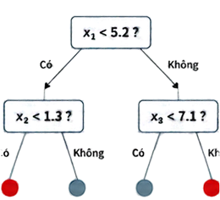
















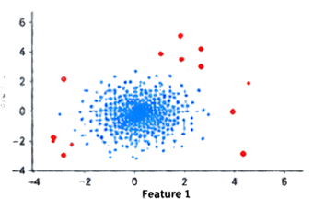













HỌC VIỆN CÔNG NGHỆ BƯU CHÍNH VIỄN THÔNG
VIỆN CÔNG NGHỆ THÔNG TIN
CƠ SỞ LÝ THUYẾT
ỨNG DỤNG AI TRONG PHÁT HIỆN BẤT THƯỜNG
PHÁT HIỆN BẤT THƯỜNG VỚI
ISOLATION FOREST
PHÁT HIỆN BẤT THƯỜNG LÀ GÌ?
NGUYÊN LÝ HOẠT ĐỘNG CỦA ISOLATION FOREST
ANOMALY SCORE
Phát hiện bất thường (Anomaly Detection)
là phương pháp tìm ra các hành vi khác
biệt so với mẫu dữ liệu bình thường,
có thể là tấn công, thao tác bất thường
hoặc lỗi hệ thống.
Chọn đặc trưng ngẫu nhiên
Ngẫu nhiên chọn một đặc trúng
và một ngưỡng tách.
Isolation Forest tính anomaly score dựa trên
độ dài đường dĩ trung bình (average path length).
Tách dữ liệu
Dữ liệu được tách thành hai nhòm
dựa trên ngưỡng.
Bình thường
(score thấp)
Bất thường
(score cao)
SO SÁNH HAI CÁCH TIẾP CẬN
MINH HỌA KẾT QUẢ
Rule-based Detection
Anomaly Detection (AI/ML)
Cô lập điểm dữ liệu
Các điểm bất thường thường
bị cô lập nhanh hơn, do số lần tách li hơn.
Normal
Anomaly
  Dựa trên luật và chữ ký
  Phát hiện các mối đe dọa
  đã biết
  Hiệu quả cao với mẫu có sẵn
  Dễ tạo cảnh báo nhằm
  Khó phát hiện hành vi mới
  Học từ dữ liệu bình thường
  Phát hiện hành vi trong
  chưa xác định trước
  Hỗ trợ phát hiện tấn công mối
  Giám phụ thuộc vào rule
  Cân đỡ liệu và ngưỡng phú hợp
Điểm bất thường
(cô lập nhanh)
Điểm bình thường
(cân nhiều lần tách hơn)
Tạo nhiều cấy
Xảy dựng nhiều cây ngẫu nhiên (ensemble) để ổn định kết quả.
ƯU ĐIỂM VÀ HẠN CHẾ
ƯU ĐIỂM
  Phù hợp với dữ liệu log có nhiều chiều
  Phát hiện được hành vi bất thường chưa xác định trước
  Huấn luyện nhanh, dễ triển khai
  Hoạt động hiệu quả với dữ liệu lớn và độ phức tạp cao
HẠN CHẾ
  Nhạy cảm với thạm số contamination và đặc trưng đầu vào
  Khó giải thích nguyên nhân (đình toán
  Cân đỡ liệu dại điện cho hành vi bình thường
  Kết quả có thể thay đổi theo đặc điểm môi trường

Slide 11


















































PTTT
HỌC VIỆN CÔNG NGHỆ BƯU CHÍNH VIỄN THÔNG
VIỆN CÔNG NGHỆ THÔNG TIN
KIẾN TRÚC HỆ THỐNG
KIẾN TRÚC HỆ THỐNG
MÔ HÌNH TỔNG THỂ HỆ THỐNG
SOC TỰ ĐỘNG HÓA
KIẾN TRÚC TỔNG THỂ
Nguồn dữ liệu
Thu thập & Phát hiện
Lưu trữ & Phân tích
Phân tích bất thường
Phân ứng và quản lý
Hiển thị & Điều tra
(Endpoints & Network)
(Wazuh & Suricata)
(ELK Stack)
(Isolation Forest)
(Automation & Dashboard)
(Dashboard & Dashboard)
wazuh.
Windows
(Event Logs)
Elastisearch
Log collection
(Lưu trữ & Tìm kiếm)
Policy Engine
Dashboard
Linux
Isolation Forest
(Tự động hóa)
(Kibana)
(Sylog, auditd)
Rule-based detection
File Integrity Monitoring
Tiền xử lý dữ liệu
BLOCK
Cảnh báo thời gian thực
Active Response
(Chặn IP)
Thiết bị mạng
Logstash
Huấn luyện mô hình
Thống kê & báo cáo
(Firewall, Switch)
(Xử lý dữ liệu)
REVIEW
NIDS
Phát hiện bất thường
(Kiểm tra)
Ứng dụng khác
Điều tra sự kiện
(Web, DNS, ...)
Intrusion detection
Đánh giá kết quả
OBSERVE
Kibana
(Theo dõi)
Quản trị và giám sát
(Trực quan hóa)
LUỒNG DỮ LIỆU CHÍNH

Slide 12
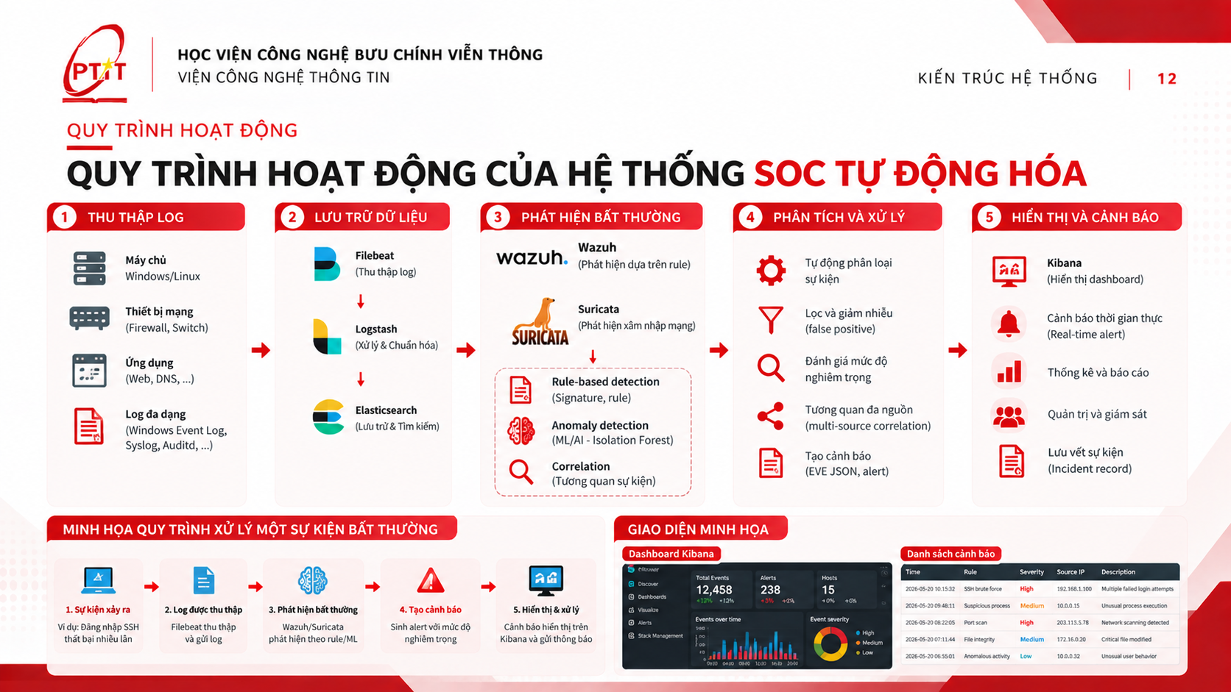

Slide 13













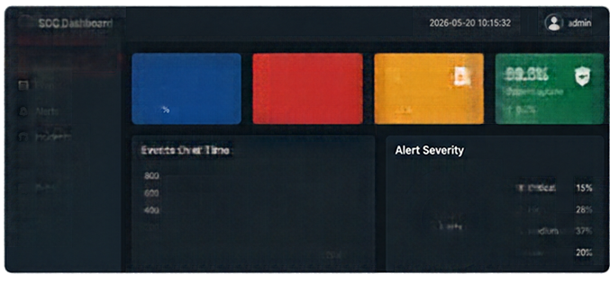












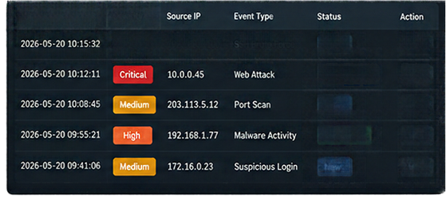


















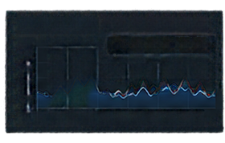































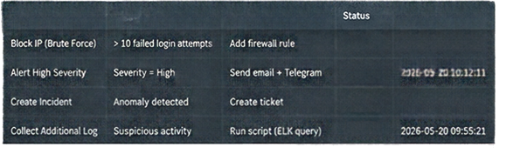









HỌC VIỆN CÔNG NGHỆ BƯU CHÍNH VIỄN THÔNG
VIỆN CÔNG NGHỆ THỐNG TIN
KIẾN TRÚC HỆ THỐNG
12
GIAO DIỆN VÀ DEMO HỆ THỐNG
GIAO DIỆN DASHBOARD
SOC TỰ ĐỘNG HÓA
CÁC CHỨC NĂNG CHÍNH
GIAO DIỆN TỔNG QUAN
DANH SÁCH CẢNH BÁO
Tổng quan báo mặt
SOC Dashboard
2026-05-20 10:15:32
admin
Security Alerts
Thống kê sự kiện, cảnh báo,
tình trạng hệ thống
Dashboard
Dashboard
12,487
324
18
99.8%
Time
Events
Total Events
Security Alerts
Active Incidents
System Uptime
Giám sát sự kiện
Alerts
+ 12%
+ 28%
+ 0.2%
High
192.168.1.100
S3H Brute Force
New
View
Xem log, tìm kiếm, lọc theo
thời gian và mức độ rủi ro
12%
Investigating
View
Audience
Events Over Time
Cảnh báo thời gian thực
Audience Size
Total
Anomaly
New
View
(100)
Total
Critical
15%
Responded
View
Hiện thị các sự kiện bất thường
được phát hiện bởi AI và rule
Settings
Total
324
High
28%
200
Alerts
Medium
37%
New
View
00:00
04:00
04:00
12:00
16:00
20:00
Low
20%
Quản lý sự cố
Theo dõi, phân loại, xử lý
và ghi nhận tình trạng
CHI TIẾT SỰ KIỆN
PHẢN ỨNG TỰ ĐỘNG
Event Details
Log Content
Automation Actions
Tự động hóa phản ứng
Timestamp Event Type Source IP
Port
Severity Description
2026-05-20 10:15:32
S3H Brute Force
192.168.1.100
10.0.0.5
May 20 18:15:32 ubuntu s3hd[1234] :
Failed password for .invalid user test from 102.168.1.168 port 54321 s3hd May 20 18:15:32 ubuntu s3hd[1234] :
Failed password for root from 102.168.1.168 port 54322 s3hd May 20 18:15:32 ubuntu s3hd[1234] :
Connection Closed by 102.168.1.168 port 54321 [preauth]
Thực thi kịch bản tự động
block IP tạo rule, gửi cảnh báo)
Rule Name
Trigger
Action
Last Run
Active
2026-05-20 10:15:34
Báo cáo và thống kê
High
Active
2026-05-20 10:12:11
Trực quan hóa sự kiện
và xu hướng tấn công
Multiple failed S3H login attempts detected from 102.168.1.100 (15 attempts in 1 minute).
Block IP (Firewall Rule)
Active
2026-05-20 10:06:45
Next
Active

Slide 14


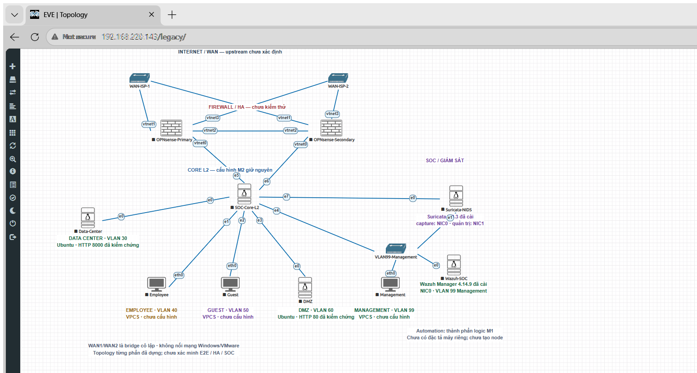









HỌC VIỆN CÔNG NGHỆ BƯU CHÍNH VIỄN THÔNG
12
KHOA AN TOÀN THÔNG TIN
KIẾN TRÚC HỆ THỐNG
THIẾT KẾ HẠ TẦNG MẠNG
THIẾT KẾ TOPOLOGY MẠNG
Core L2 • Trunk 802.1Q • OPNsense: routing, firewall, NAT và DHCP
TOPOLOGY EVE-NG THẬT VÀ PHẠM VI ĐÃ NGHIỆM THU
CORE L2 → TRUNK 802.1Q → OPNsense
VLAN 30 / 40 / 50 / 60 / 99
Primary MASTER · Secondary BACKUP
CARP VIP .1 · SYNC 10.255.255.0/30
Routing / Firewall / NAT / DHCP tại OPNsense
WAN: pnet0 / 192.168.220.0/24
FW1 .144 · FW2 .145 · gateway .2
M3: một HTTPS qua SNAT PASS
Chưa nghiệm thu NAT HA / WAN VIP
Core ens10 → Suricata capture0
SPAN và alert marker live: PASS
Wazuh: replay PASS; truyền live PARTIAL
M3: failover/recovery + một TCP PASS
M4.4 Syslog: BLOCKED (07/11)
Indexer/Dashboard: chưa nghiệm thu
Ảnh 05/11: trước mở rộng WAN; nhãn HA cũ không thay nghiệm thu M3.

Slide 15






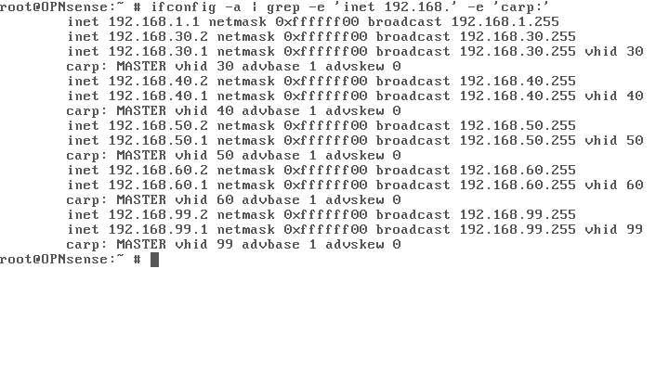






















HỌC VIỆN CÔNG NGHỆ BƯU CHÍNH VIỄN THÔNG
PTT
KHOA AN TOÀN THÔNG TIN
KIẾN TRÚC HỆ THỐNG
13
THIẾT KẾ HẠ TẦNG MẠNG
THIẾT KẾ
VLAN VÀ PHÂN VÙNG BẢO MẬT
05 vùng mạng • Core Switch lớp 2 • Gateway liên VLAN trên OPNsense
QUY HOẠCH VLAN & MA TRẬN TRUY CẬP
M3: VLAN / VIP ĐÃ KIỂM CHỨNG
CÁC VÙNG MẠNG
CARP VIP = Gateway .1
CARP VIP THỰC TẾ · PRIMARY MASTER
VLAN
VÙNG / CHỨC NĂNG
SUBNET
GATEWAY VIP
60
DMZ
192.168.60.0/24
192.168.60.1
HTTP80 lab
30
DATA CENTER
192.168.30.0/24
192.168.30.1
HTTP8000 lab
40
EMPLOYEE
192.168.40.0/24
192.168.40.1
VPCS / Linux
50
GUEST
192.168.50.0/24
192.168.50.1
VPCS DHCP
Ảnh 04/11: IP .2 / VIP .1 trên đủ năm VLAN.
99
MANAGEMENT
192.168.99.0/24
192.168.99.1
PASS: Employee → DC TCP8000; Guest bị chặn.
DHCP/DNS Employee và Guest đã đạt.
PARTIAL: quản trị; DESIGN: DNAT Internet → DMZ.
Quản trị / SOC
Liên VLAN phải qua OPNsense; Core L2 chỉ chuyển mạch.
PASS theo ca thử; chưa đủ ma trận liên vùng.

Slide 16
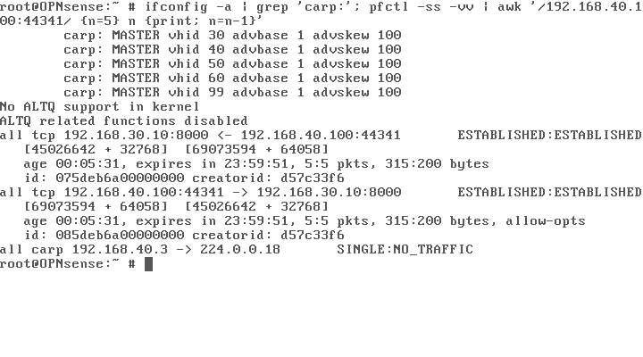
HỌC VIỆN CÔNG NGHỆ BƯU CHÍNH VIỄN THÔNG
14
KHOA AN TOÀN THÔNG TIN
KIẾN TRÚC HỆ THỐNG
TƯỜNG LỬA VÀ DỰ PHÒNG
THIẾT KẾ OPNsense FIREWALL VÀ HA
Dự phòng Active–Passive • CARP VIP • Đồng bộ trạng thái và cấu hình
SƠ ĐỒ DỰ PHÒNG FIREWALL ACTIVE–PASSIVE
M3 · ĐÃ NGHIỆM THU
LUỒNG KẾT NỐI VÀ CHUYỂN VAI
Trạng thái nghiệm thu
BA CƠ CHẾ DỰ PHÒNG
CARP • VIRTUAL IP
VIP .1 trên VLAN30/40/50/60/99;
failover và recovery: PASS.
pfsync • STATE
State ID/creator khớp hai phía;
một phiên TCP qua failover: PASS.
XMLRPC • CONFIG
Đã kiểm tám rule và ba pool DHCP;
không suy đồng bộ toàn cấu hình.
Chưa kiểm chứng blocklist runtime.
04/11: Secondary MASTER 5 VLAN; cùng state TCP còn ESTABLISHED sau failover.
M3.3: failover/recovery 5 VLAN PASS; M3.4B: một TCP/HTTP session PASS.
Chưa đo zero loss; chưa nghiệm thu NAT HA.

Slide 17



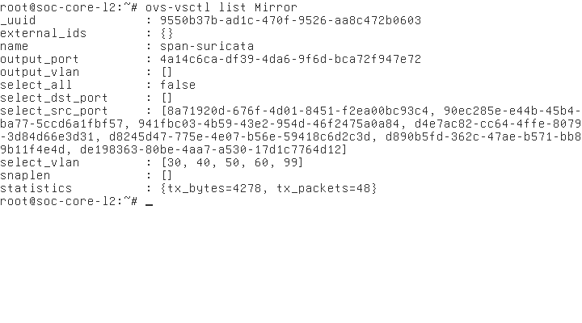








HỌC VIỆN CÔNG NGHỆ BƯU CHÍNH VIỄN THÔNG
KHOA AN TOÀN THÔNG TIN
KIẾN TRÚC HỆ THỐNG
16
GIÁM SÁT LƯU LƯỢNG MẠNG
THIẾT KẾ SENSOR SURICATA (NIDS)
Core mirror → capture0 → Suricata → EVE JSON; Wazuh mới đạt replay cục bộ
SURICATA NIDS THỤ ĐỘNG · ĐÃ CHẠY VÀ CÓ ALERT THẬT
M2 / M4 · PASS THEO PHẠM VI THỬ
01 VỊ TRÍ SENSOR VÀ LUỒNG MẠNG
02 PHÂN TÍCH VÀ ĐẦU RA
Core ens10 → capture0 → Suricata NIDS → EVE JSON
01 THU NHẬN GÓI
ens3–ens9 ingress → ens10 → capture0
02 PHÁT HIỆN THEO LUẬT
PASS: marker ICMP · SID1000001 / rev1
03 XUẤT BẢN GHI EVE
Đã kiểm event_type=alert; có flow_id
TRƯỜNG CẦN GIỮ ĐỂ ĐỐI SOÁT
timestamp · flow_id · IP · VLAN · SID
Ảnh SPAN 03/11: tx_packets48; alert Suricata có minh chứng riêng ngày 02/11.
Wazuh: replay PASS; truyền live PARTIAL. Automation chặn IP: DESIGN.
SPAN / alert: PASS · Log live: PARTIAL

Slide 18

































HỌC VIỆN CÔNG NGHỆ BƯU CHÍNH VIỄN THÔNG
KHOA AN TOÀN THÔNG TIN
KIẾN TRÚC HỆ THỐNG
17
THIẾT KẾ PHÁT HIỆN XÂM NHẬP
BỘ LUẬT PHÁT HIỆN VÀ ÁNH XA
MITRE ATT&CK
Use case
Điều kiện phát hiện
Kiểm thử
QUY TRÌNH XÂY DỰNG RULE / DETECTION USE CASE
MỤC 2.5 · PHỤ LỤC A · PHƯƠNG ÁN THIẾT KẾ
01
XÁC ĐỊNH HÀNH VI
02
CHỌN NGUỒN LOG
03
THIẾT KẾ ĐIỀU KIỆN
04
ATT&CK VÀ KIẾM THỬ
Brute force, quét dịch vụ
Auth · Flow · Audit · FIM
Rule · Ngưỡng · Ngoại lệ
Technique · Ca dươnglâm
VÍ DỤ ÁNH XẠ TRONG DANH MỤC USE CASE
TIÊU CHÍ XÁC MINH
USE CASE / HÀNH VI
NGUỒN DỮ LIỆU
ĐIỀU KIỆN PHÁT HIỆN
ATT&CK
01
Có telemetry phù hợp
UC-04 - Brute Force
Wazuh auth log
Nhiều lần đáng nhập sai / IP, tài khoản
T1110
UC-15 - Quét dịch vụ
Suncata / Firewall
Nhiều cổng đích trong một cửa sổ
T1046
02
Rule/feature chạy được
UC-10 - Tạo tài khoản
Account audit
Tạo tài khoản ngoài lịch thay đổi
T1136
03
Thử dương và thử âm
UC-16 - Remote Services
RDP / SSH / SMB
Cập host mới dùng dịch vụ từ xa
T1021
Chưa có phép đo % coverage
Lưu ý: Gần kỹ thuật ATT&CK trong ma trận chưa đồng nghĩa đã kiểm chứng năng lực phát hiện.

Slide 19

















































HỌC VIỆN CÔNG NGHỆ BƯU CHÍNH VIỄN THÔNG
KHOA AN TOÀN THÔNG TIN
KIẾN TRÚC HỆ THỐNG
18
TÍCH HỢP DỮ LIỆU GIÁM SÁT
PIPELINE XỬ LÝ VÀ LƯU TRỮ DỮ LIỆU
Phân biệt tuyến minh họa trong demo với kiến trúc chuẩn hóa và mở rộng
A | TUYẾN DỮ LIỆU ĐƯỢC MINH HỌA TRONG DEMO
CÓ BẰNG CHỨNG THEO TỪNG TẦNG
01
LOG / ALERT
Wazuh / Suricata
Filebeat
Elasticsearch
Kibana
Log, alert, EVE JSON
Thu thập / chuyển
Lưu / tìm kiếm
Discover / dashboard
03
MOCK / AUDIT
Payload thử
API Mock
Elasticsearch
Kibana / Query
source = test
Policy / action
soc-automation-results
Record Mock được truy vấn
B | LOGSTASH: PIPELINE CHUẨN HÓA THEO THIẾT KẾ
OUTPUT
TRƯỜNG DỮ LIỆU CẦN GIỮ
Nhận Wazuh, EVE JSON, Syslog
Parse JSON / Grok, ECS, UTC
Ghi index hoặc tuyển lỗi
event.id
@timestamp UTC
host.id
Bảo toàn bản ghi góc
Xử lý lỗi, chống trùng
Retry / queue / truy vết
source ip
eventoriginal
soc.*
Lưu ý:
Filebeat/bridge có minh chứng riêng; chưa xác nhận Logstash chạy hoặc log live đi trọn pipeline.

Slide 20







HỌC VIỆN CÔNG NGHỆ BƯU CHÍNH VIỄN THÔNG
KHOA AN TOÀN THÔNG TIN
KIẾN TRÚC HỆ THỐNG
19
XÂY DỰNG DỮ LIỆU CHO MÔ HÌNH AI
DỮ LIỆU ĐẦU VÀO & FEATURE ENGINEERING
Nguồn dữ liệu, nhóm đặc trưng và quy trình tạo vector phục vụ Isolation Forest
A | BỘ DỮ LIỆU TỔNG HỢP DÙNG CHO KHẢO SÁT OFFLINE
BẰNG CHỨNG: HÌNH 3.7
500
BẢN GHI JSONL
70/30 là cơ cấu nhãn, không phải train/test.
Sinh bằng script; không phải log live
350 Normal (70%)
150 Anomaly (30%)
Không đưa is_anomaly_ground_truth vào vector X.
B | TRÍCH XUẤT ĐẶC TRƯNG TỪ HOST VÀ NETWORK
THIẾT KẾ - CHƯA KIỂM CHỨNG ĐỦ TRÊN LOG LIVE
NETWORK FLOW
HOST LOG
CỬA SỔ & CHẤT LƯỢNG
Lưu lượng quan sát từ sensor
Hành vi hệ điều hành
Tổng hợp trước suy luận
bytes_in / bytes_out; duration
failed_logins_60s
Khóa host/user/IP + thời gian
unique_dst_ips_60s
new_process_count
Kiểm tra thiếu, trùng, đơn vị
unique_dst_ports_60s
file_change_count (FIM)
Chuẩn hóa nhất quán offline/online
C | QUY TRÌNH HÌNH THÀNH VECTOR ĐẦU VÀO
YÊU CẦU: GIỮ NGUYÊN SCHEMA / FEATURE VERSION
Log / JSONL
Kiểm tra schema
Gộp theo cửa sổ
Vector X → AI

Slide 21






HỌC VIỆN CÔNG NGHỆ BƯU CHÍNH VIỄN THÔNG
KHOA AN TOÀN THÔNG TIN
KIẾN TRÚC HỆ THỐNG
20
THIẾT KẾ MÔ HÌNH PHÁT HIỆN BẤT THƯỜNG
MÔ HÌNH ISOLATION FOREST
Cô lập điểm dữ liệu, tính điểm bất thường và lựa chọn ngưỡng cảnh báo
A | NGUYÊN LÝ CÔ LẬP ĐIỂM DỮ LIỆU
B | ĐIỂM & NGƯỠNG
Minh họa thuật toán
01 | KHÔNG GIAN ĐẶC TRƯNG
02 | PHÂN TÁCH NGẪU NHIÊN
QUY ƯỚC ĐIỂM (SCIKIT-LEARN)
x₂ < c₂ ?
a(x) = − score_samples(x)
a(x) cao hơn → bất thường hơn
x₁ < c₁ ?
τ
Cô lập sớm
Điểm thấp
Điểm cao
Đường ngắn
Bình thường
Bất thường
a(x) > τ → GỢI Ý BẤT THƯỜNG
Phân tách sâu hơn
Mẫu bất thường thường được cô lập qua ít phép chia hơn.
τ chọn trên validation; score không phải xác suất tấn công.
C | ÁP DỤNG TRONG ĐỀ TÀI
TÁCH RÕ KHẢO SÁT OFFLINE VÀ KẾT NỐI THỰC TẾ
Vector đặc trưng X
Isolation Forest
Điểm bất thường
Policy Engine (thiết kế)
Đã khảo sát mô hình trên dữ liệu tổng hợp offline; chưa xác minh suy luận AI thật trên luồng log live.

Slide 22














HỌC VIỆN CÔNG NGHỆ BƯU CHÍNH VIỄN THÔNG
KHOA AN TOÀN THÔNG TIN
KIẾN TRÚC HỆ THỐNG
21
THIẾT KẾ CƠ CHẾ TỰ ĐỘNG HÓA PHẢN ỨNG
HỆ THỐNG AUTOMATION & POLICY ENGINE
Tiếp nhận sự kiện → kiểm tra chính sách → ra quyết định → thực thi có kiểm soát
A | LUỒNG ĐIỀU PHỐI PHẢN ỨNG
B | CHẾ ĐỘ THỰC THI
Cấu trúc thiết kế
EVENT / ALERT
FASTAPI
POLICY ENGINE
DRY-RUN
Chỉ tính quyết định, không gọi executor.
Nguồn cảnh báo / ca thử
POST /events
Đánh giá rủi ro và điều kiện an toàn
Schema · Protected list · Context
MOCK
Thực thi mô phỏng – đã có ca thử.
BLOCK
REVIEW
OBSERVE
LIVE / OPNsense
Đề xuất chặn theo policy
Giữ cảnh báo, cần xác minh
Theo dõi, chưa can thiệp
Đích tích hợp – chưa xác minh chặn thật.
Quyết định BLOCK chưa phải bằng chứng IP đã bị chặn trên mạng thật.
Mọi chế độ cần ghi audit theo action_id.
C | RÀNG BUỘC AN TOÀN & KIỂM TOÁN
Thiết kế: sai lệch phải được giữ để điều tra
Protected list / allowlist
Idempotency · chống lặp
Timeout · TTL / Unblock
Audit trail · action_id

Slide 23









HỌC VIỆN CÔNG NGHỆ BƯU CHÍNH VIỄN THÔNG
KHOA AN TOÀN THÔNG TIN
KIẾN TRÚC HỆ THỐNG
22
KẾT NỐI CÁC THÀNH PHẦN HỆ THỐNG
LUỒNG XỬ LÝ MỘT SỰ KIỆN AN NINH
Minh họa đường đi logic từ dấu vết hệ điều hành đến quyết định phản ứng và lưu bằng chứng
A | KỊCH BẢN: ĐĂNG NHẬP SSH THẤT BẠI LIÊN TIẾP
SƠ ĐỒ LOGIC · KHÔNG PHẢI KẾT QUẢ LIVE
01
SỰ KIỆN
02
THU THẬP
03
PHÁT HIỆN
04
PHÂN TÍCH
05
ĐIỀU PHỐI
06
PHẢN ỨNG
Linux SSH
Đăng nhập sai
nhiều lần
Wazuh Agent
gửi dữ liệu tới
Wazuh Manager
Rule đối chiếu
điều kiện và
tạo cảnh báo
Filebeat / Elastic
Chuẩn hóa; nhánh
AI khi tích hợp
FastAPI + Policy
BLOCK · REVIEW
hoặc OBSERVE
Dry-run / Mock
Live: OPNsense
cần xác minh
Auth / journal
Raw event
Alert / rule.id
Event / context
Decision
Action / audit
Suricata/EVE JSON có thể bổ sung ngữ cảnh mạng nếu lưu lượng nằm trong phạm vi quan sát của sensor.
B | PHẠM VI BẰNG CHỨNG THỰC NGHIỆM
ĐỌC KẾT QUẢ ĐÚNG TẦNG
ĐÃ CÓ MINH CHỨNG TỪNG TẦNG
ĐÃ KIỂM THỬ MOCK
CHƯA CHỨNG MINH END-TO-END
Log / Wazuh / Kibana ở các phiên thử riêng
6 ca điều phối: BLOCK / REVIEW / OBSERVE
AI live → OPNsense thật → xác minh traffic

Slide 24


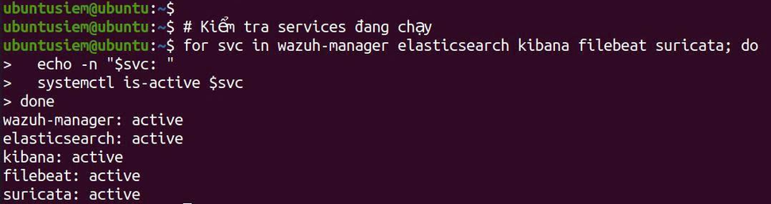






HỌC VIỆN CÔNG NGHỆ BƯU CHÍNH VIỄN THÔNG
THỰC NGHIỆM
23
KHOA AN TOÀN THÔNG TIN
THỰC NGHIỆM & ĐÁNH GIÁ
MÔI TRƯỜNG THỰC NGHIỆM
Hạ tầng mô phỏng, dịch vụ giám sát và phạm vi bằng chứng đã ghi nhận
A | HẠ TẦNG TRIỂN KHAI
B | DỊCH VỤ NỀN
VMware Workstation
Nền tảng ảo hóa dùng trong phiên thử
Ubuntu 20.04.6 LTS
Máy chủ SOC ghi nhận trong môi trường demo
MẠNG MÔ PHỎNG
05 DỊCH VỤ TRẢ VỀ ACTIVE
Core lớp 2 · 802.1Q
OPNsense · 5 VLAN
wazuh-manager · elasticsearch · kibana · filebeat · suricata
Trạng thái service không chứng minh luồng xử lý log hay AI live đã hoàn tất.
C | CÁC NHÓM KIỂM THỬ TRONG BÁO CÁO
MẠNG
GIÁM SÁT
AI OFFLINE
AUTOMATION MOCK
VLAN / ACL / OPNsense
Wazuh / FIM / Suricata
500 mẫu dữ liệu tổng hợp
6 ca kiểm thử điều phối
Nguồn: Báo cáo SOC của nhóm, mục 3.2.1 · Hình 3.3 · Bảng 3.2–3.3

